Slide 1

Bandits Multi-Armados: Explorar ou Aproveitar?
Aprendizado por Reforço
Araken de Medeiros Santos
Notes:
Abertura do Capítulo 2. Apresente a pergunta central do capítulo e o roteiro da aula.

Slide 2
O que você vai aprender
Cap. 2
Formular o problema dos bandits multi-armados e explicar o dilema exploração × aproveitamento.
1
Estimar o valor de uma ação com a média amostral e com a regra de atualização incremental.
2
3
Implementar e comparar as estratégias gulosa, ε-gulosa, UCB e Thompson Sampling.
Medir o desempenho com recompensa média, frequência da ação ótima e arrependimento acumulado.
4
5
Adaptar as estimativas a ambientes que mudam com o tempo.
6
Explicar o que é um bandit contextual e aplicá-lo com scikit-learn.
Notes:
Leia os objetivos com a turma e pergunte quem já conhece algum deles.

Slide 3
Roteiro da aula
Cap. 2
1
O cassino com muitos braços
2
Formulação
3
Estimando valores: a média e sua versão incremental
4
Estratégias de decisão
5
Como medir o sucesso
6
Bandits contextuais
7
Bandits na prática: testes A/B × bandits
8
Resumo teórico
9
Mão na massa
10
Projeto do capítulo: qual mês é melhor para a campanha?
11
Resumo do capítulo
Notes:
Mostre o mapa da aula: cada item é uma estação da viagem.

Slide 4
O cassino com muitos braços
Seção 2.1
1
Imagine um cassino com várias máquinas caça-níqueis.
2
Se jogar todas numa máquina só, pode ter escolhido a pior.
3
Esse é o problema dos bandits multi-armados (multi-armed bandit).
Por que começar por aqui?: O bandit é a versão mais simples do AR: há uma única situação (sempre o mesmo "cassino") e as ações não mudam o estado do mundo.
4
Notes:
Roteiro do professor: Imagine um cassino com várias máquinas caça-níqueis. Cada uma paga, em média, um prêmio diferente, mas você não sabe qual paga mais. Você tem 1.000 fichas. Como jogá-las para ganhar o máximo? Se jogar todas numa máquina só, pode ter escolhido a pior. Se testar todas igualmente, desperdiça fichas nas ruins. O ideal é descobrir quais são boas e, aos poucos, concentrar as fichas nelas. Esse é o problema dos bandits multi-armados (multi-armed bandit). O nome vem da gíria "bandido de um braço só" para caça-níqueis. O problema foi estudado desde o início da estatística moderna (THOMPSON, 1933; ROBBINS, 1952). O bandit é a versão mais simples do AR: há uma única situação (sempre o mesmo "cassino") e as ações não mudam o estado do mundo. Isso nos permite estudar, de forma limpa, o dilema que atravessa todo o livro: explorar ou aproveitar.

Slide 5
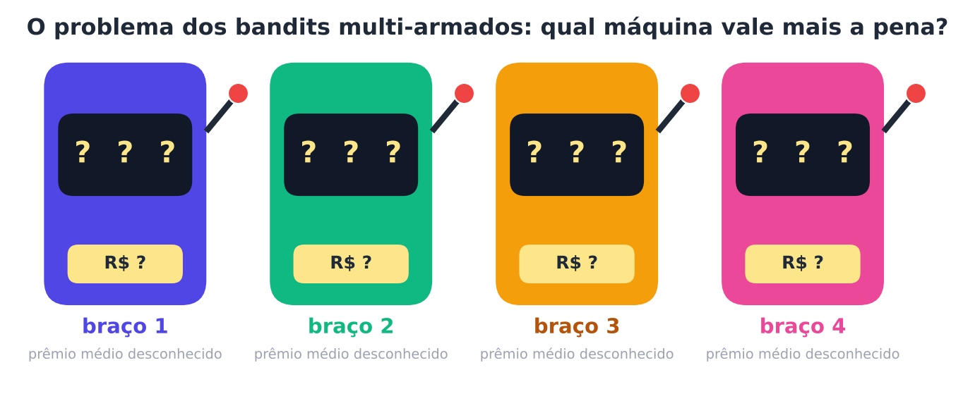
O cassino com muitos braços
Figura
O problema dos bandits: várias "máquinas" (braços) com prêmios médios desconhecidos.
Notes:
Descreva a figura: Figura 2.1 — O problema dos bandits: várias "máquinas" (braços) com prêmios médios desconhecidos.

Slide 6
Bandits estão por toda parte
No dia a dia
1
Restaurantes: ir ao favorito ou testar um novo?
2
Anúncios online: qual banner mostrar a cada visitante?
Remédios em testes clínicos: como dar mais pacientes ao tratamento que parece melhor sem abandonar a investigação dos outros?
3
4
Notícias: qual manchete atrai mais cliques?
Notes:
Peça aos alunos que citem outro exemplo do próprio cotidiano.

Slide 7
Formulação
Fórmula
q*(a) = E[ Rₜ | Aₜ = a ]
EM PALAVRAS
"o prêmio médio que a máquina a pagaria se eu pudesse jogá-la infinitas vezes". Se soubéssemos q*, bastaria sempre escolher o maior. Como não sabemos, precisamos estimar (usamos Qₜ(a) para a estimativa no passo t).
Notes:
Leia a fórmula em voz alta, termo a termo, e traduza com a frase "em palavras".

Slide 8
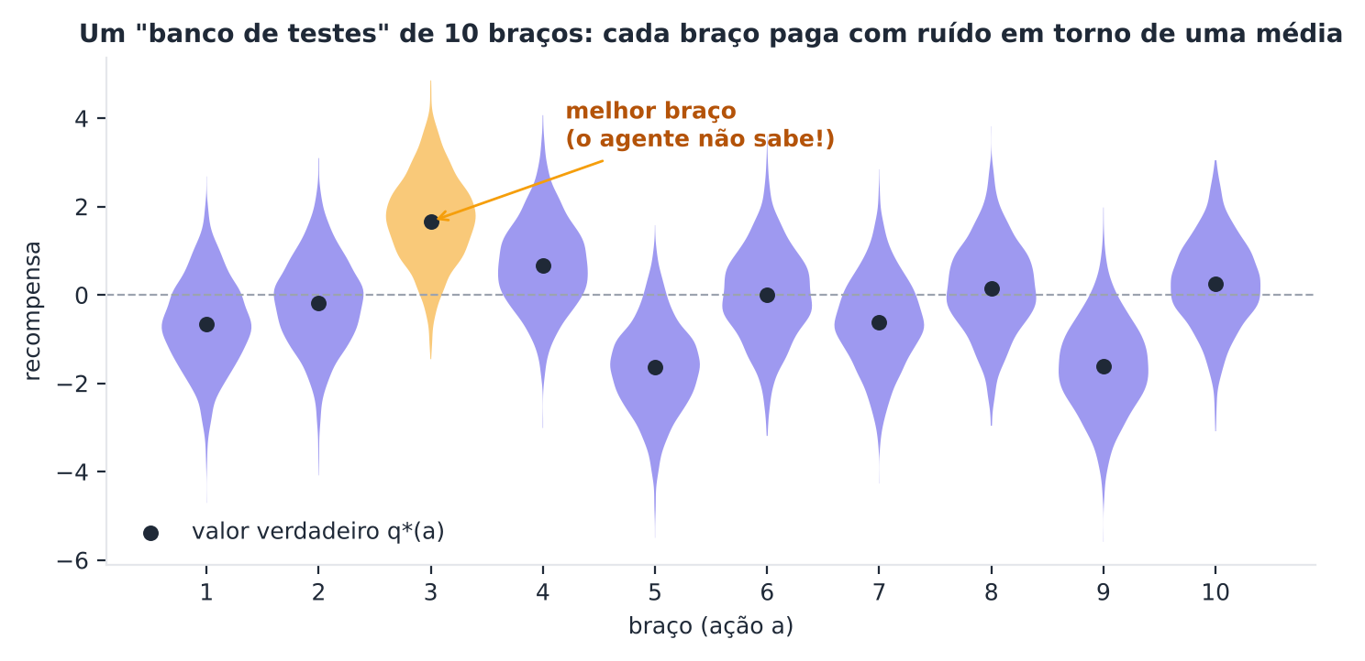
Formulação
Figura
Banco de testes de 10 braços: cada braço tem uma média diferente e paga com ruído.
Notes:
Descreva a figura: Figura 2.2 — Banco de testes de 10 braços: cada braço tem uma média diferente e paga com ruído. O melhor braço (em laranja) é desconhecido do agente.

Slide 9
MEMORIZE
Em um bandit, o agente tenta descobrir qual ação tem a maior recompensa média enquanto joga, e cada jogada tem custo.
Notes:
Peça que a turma repita a frase em voz alta e com as próprias palavras.

Slide 10
Estimando valores: a média e sua versão incremental
Seção 2.3
A estimativa mais natural é a média amostral: some as recompensas obtidas ao escolher a e divida pelo número de vezes N(a) em que a foi escolhida.
1
2
Guardar todas as recompensas seria um desperdício de memória.
Esta regra, com a forma "estimativa nova = velha + passo × erro", reaparecerá em quase todos os algoritmos do livro, incluindo o Q-learning.
3
Ambientes que mudam: passo constante: Agora as recompensas recentes pesam mais que as antigas, e a estimativa "esquece" o passado gradualmente.
4
Notes:
Roteiro do professor: A estimativa mais natural é a média amostral: some as recompensas obtidas ao escolher a e divida pelo número de vezes N(a) em que a foi escolhida. Guardar todas as recompensas seria um desperdício de memória. Há um truque elegante: calcular a nova média a partir da antiga. Em palavras: novo = velho + passo × (alvo − velho). O termo (R − Q) é o erro: o quanto a recompensa surpreendeu em relação ao que eu esperava. Esta regra, com a forma "estimativa nova = velha + passo × erro", reaparecerá em quase todos os algoritmos do livro, incluindo o Q-learning. Se o mundo muda (a máquina "esquenta" ou "esfria"), recompensas antigas deixam de ser confiáveis. Trocamos o passo 1/n por um passo constante α (por exemplo, 0,1): Agora as recompensas recentes pesam mais que as antigas, e a estimativa "esquece" o passado gradualmente. Com 1/n, todas pesam igual; com α constante, o peso cai exponencialmente com a idade da recompensa.

Slide 11
Estimando valores: a média e sua versão incremental
Fórmula
Qₙ₊₁ = Qₙ + (1/n) × ( Rₙ − Qₙ )
EM PALAVRAS
novo = velho + passo × (alvo − velho). O termo (R − Q) é o erro: o quanto a recompensa surpreendeu em relação ao que eu esperava.
Notes:
Leia a fórmula em voz alta, termo a termo, e traduza com a frase "em palavras".

Slide 12
Conferindo com números
Exemplo
1
Recompensas 4, 6 e 5 chegam uma a uma.
2
Após a 1ª: Q = 4.
3
Após a 2ª: Q = 4 + (1/2)(6 − 4) = 5.
4
Após a 3ª: Q = 5 + (1/3)(5 − 5) = 5.
Notes:
Peça aos alunos que citem outro exemplo do próprio cotidiano.

Slide 13
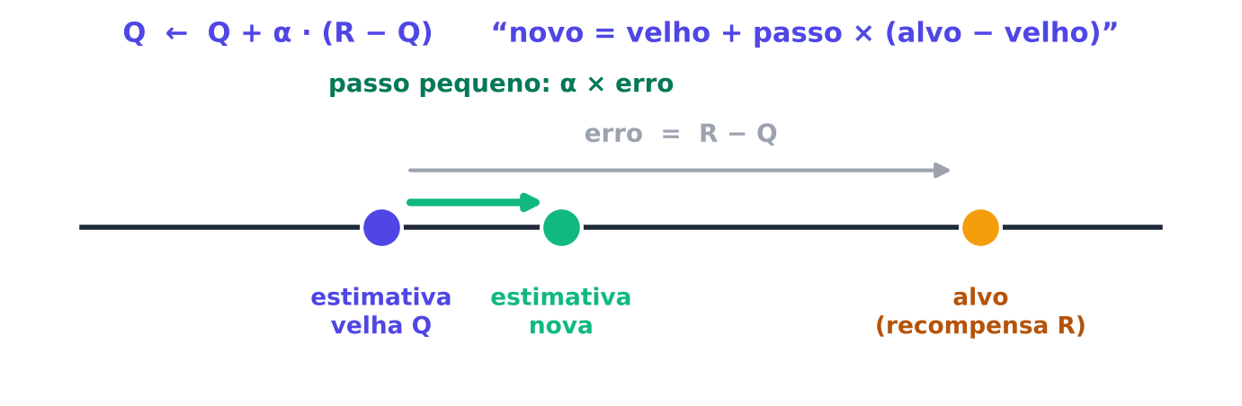
Estimando valores: a média e sua versão incremental
Figura
A atualização incremental: a estimativa dá um passo em direção ao alvo.
Notes:
Descreva a figura: Figura 2.3 — A atualização incremental: a estimativa dá um passo em direção ao alvo.

Slide 14
Estratégias de decisão
Seção 2.4
1
Gulosa: só aproveitar: A estratégia gulosa (greedy) escolhe sempre a ação de maior Q.
ε-gulosa: aproveitar quase sempre, explorar às vezes: A estratégia ε-gulosa (ε-greedy) faz o seguinte
2
Com probabilidade 1 − ε, escolhe a ação de maior Q (aproveita).
Com probabilidade ε, escolhe uma ação ao acaso (explora).
Notes:
Roteiro do professor: A estratégia gulosa (greedy) escolhe sempre a ação de maior Q. É simples, mas arriscada: se as primeiras tentativas enganarem, o agente fica preso a uma ação medíocre e nunca descobre a melhor. A estratégia ε-gulosa (ε-greedy) faz o seguinte: Valores típicos são ε = 0,1 ou 0,01. É a estratégia mais usada em AR por sua simplicidade. Se você começa com Q muito alto (por exemplo, 5, quando as recompensas reais são ~1), toda ação "decepciona" ao ser testada e o agente tenta todas até as estimativas descerem. É uma forma barata de forçar exploração no início. A estratégia UCB (Upper Confidence Bound, limite superior de confiança) explora de modo mais inteligente: prefere as ações incertas com bom potencial. Ela escolhe a ação que maximiza: O primeiro termo é o que já sei (estimativa). O segundo é um bônus de incerteza: ele é grande para ações pouco testadas (N pequeno) e diminui conforme as testamos. O parâmetro c controla o quanto exploramos. Auer, Cesa-Bianchi e Fischer (2002) provaram que essa estratégia garante um crescimento muito lento do arrependimento. Outra ideia, muito eficaz, é do início do século XX (THOMPSON, 1933). Para recompensas do tipo sucesso/fracasso (clique ou não, compra ou não), mantemos para cada ação uma crença sobre sua taxa de sucesso, descrita por uma distribuição Beta. Em cada passo: Na prática, o sorteio é rng.beta(S + 1, F + 1). A distribuição Beta(1,

Slide 15
Estratégias de decisão (cont.)
Seção 2.4
Valores típicos são ε = 0,1 ou 0,01.
Valores iniciais otimistas: Se você começa com Q muito alto (por exemplo, 5, quando as recompensas reais são ~1)
1
2
UCB: otimismo diante da incerteza: O primeiro termo é o que já sei (estimativa).
Thompson Sampling: sorteie uma crença e aja nela: Outra ideia, muito eficaz, é do início do século XX (THOMPSON, 1933)
3

Slide 16
Estratégias de decisão (cont.)
Seção 2.4
Sorteie uma taxa plausível de cada ação, a partir da sua crença.
Escolha a ação com o maior sorteio.
Observe o resultado e atualize a crença daquela ação (sucesso soma 1 em S, fracasso soma 1 em F).
Gradiente de preferências (opcional): Em vez de estimar valores, podemos aprender preferências H(a) e transformá-las em probabilidades pela função softmax
1

Slide 17
ε-gulosa no jantar
No dia a dia
Com ε = 0,1, em 9 de cada 10 noites você vai ao restaurante favorito; na décima, sorteia um lugar novo.
1
Notes:
Peça aos alunos que citem outro exemplo do próprio cotidiano.

Slide 18
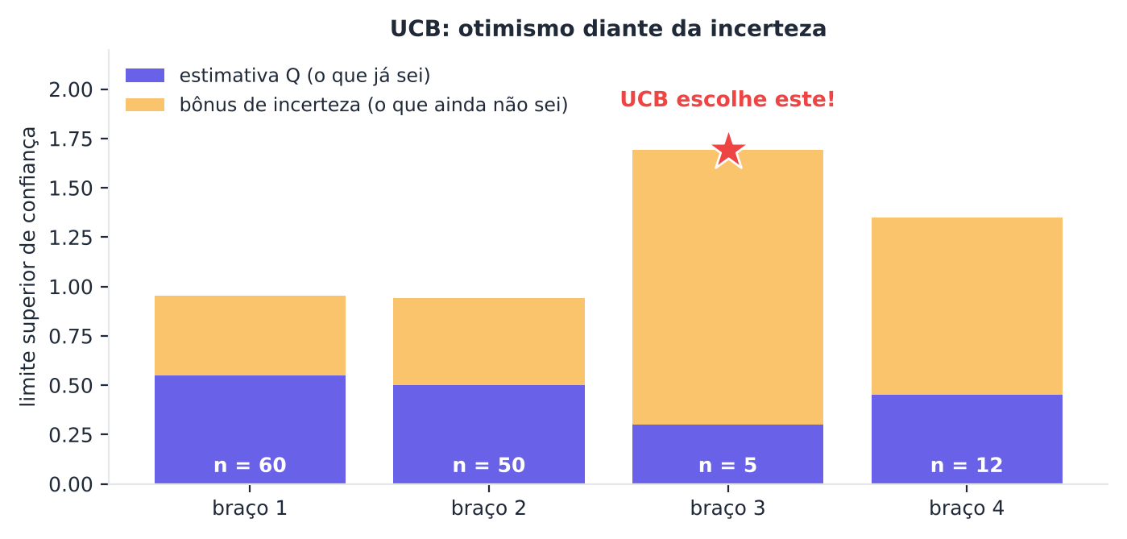
Estratégias de decisão
Figura
UCB soma à estimativa um bônus de incerteza.
Notes:
Descreva a figura: Figura 2.4 — UCB soma à estimativa um bônus de incerteza. O braço 3 foi pouco testado (n = 5), então ganha um grande bônus e é escolhido.

Slide 19
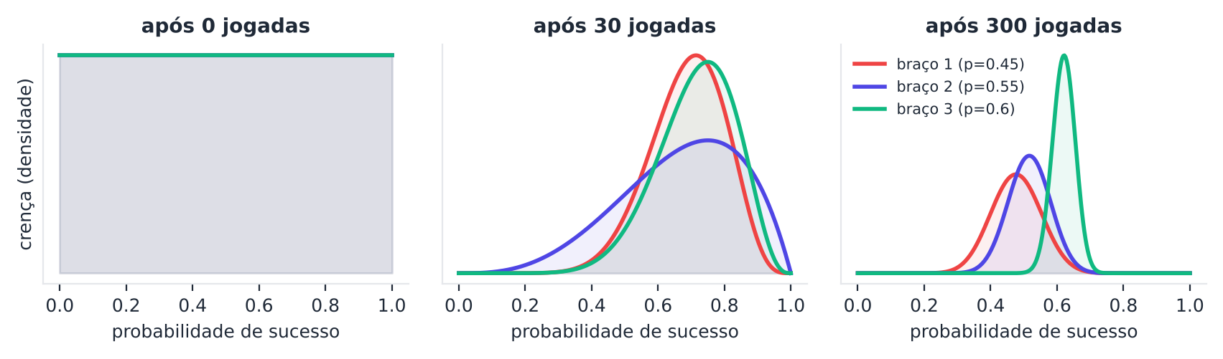
Estratégias de decisão
Figura
Crenças de Thompson Sampling para três braços, no início, após 30 jogadas e após 300.
Notes:
Descreva a figura: Figura 2.5 — Crenças de Thompson Sampling para três braços, no início, após 30 jogadas e após 300. As curvas se estreitam e o melhor braço (verde) se destaca.

Slide 20
Como medir o sucesso
Seção 2.5
1
Três medidas são usadas:
Recompensa média por passo: quanto, em média, o agente ganha.
% da ação ótima: com que frequência escolhe o melhor braço.
Arrependimento acumulado (regret): quanto o agente perdeu, no total, por não ter jogado sempre o melhor braço.
Uma boa estratégia tem arrependimento que cresce devagar (idealmente de forma logarítmica).
2
Notes:
Roteiro do professor: Três medidas são usadas: Uma boa estratégia tem arrependimento que cresce devagar (idealmente de forma logarítmica). O resultado clássico é que nenhuma estratégia pode ter arrependimento que cresça mais devagar que um certo limite logarítmico (LAI; ROBBINS, 1985). Um agente guloso que travou no braço errado tem arrependimento linear: perde a mesma quantidade a cada passo, para sempre.

Slide 21
Bandits contextuais
Seção 2.6
1
No bandit simples, o melhor braço é sempre o mesmo.
Uma abordagem comum aprende, com aprendizado supervisionado, um modelo que prevê a recompensa de cada ação dado o contexto
2
Notes:
Roteiro do professor: No bandit simples, o melhor braço é sempre o mesmo. Na vida real, depende de quem chega. Para um jovem, o melhor anúncio pode ser um; para um idoso, outro. No bandit contextual, antes de cada decisão o agente observa um contexto (idade, local, histórico) e escolhe a ação com base nele. Uma abordagem comum aprende, com aprendizado supervisionado, um modelo que prevê a recompensa de cada ação dado o contexto, e combina isso com exploração. O algoritmo LinUCB faz isso com modelos lineares e um bônus de incerteza (LI et al., 2010) e foi usado para recomendar notícias. Na prática desta aula usaremos o scikit-learn para prever a recompensa, em lotes.

Slide 22
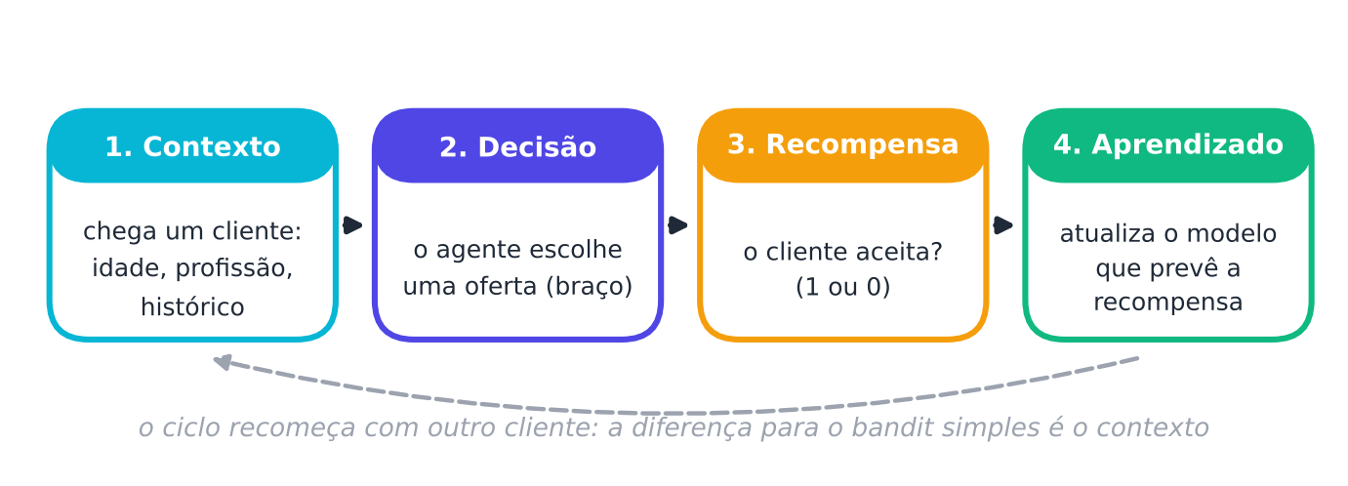
Bandits contextuais
Figura
Bandit contextual: o agente observa o contexto, decide, recebe uma recompensa e aprende.
Notes:
Descreva a figura: Figura 2.6 — Bandit contextual: o agente observa o contexto, decide, recebe uma recompensa e aprende. O ciclo é o do AR, mas sem estados que evoluem.

Slide 23
O que um bandit não faz
Atenção
Um bandit contextual não planeja o futuro: a ação de agora não muda o contexto futuro.
1
Notes:
Peça aos alunos que citem outro exemplo do próprio cotidiano.

Slide 24
Bandits na prática: testes A/B × bandits
Seção 2.7
Num teste A/B tradicional, divide-se o tráfego igualmente entre as opções por um período e só depois se escolhe a melhor.
1
Notes:
Roteiro do professor: Num teste A/B tradicional, divide-se o tráfego igualmente entre as opções por um período e só depois se escolhe a melhor. Com um bandit, o tráfego migra durante o experimento para as opções que vão bem, reduzindo o "custo" de testar. A contrapartida é que a análise estatística fica mais delicada: como a alocação muda ao longo do tempo, os dados não são mais uma amostra balanceada.

Slide 25
Resumo teórico
Quadro
Estratégia | Ideia | Vantagem | Cuidado
Gulosa | Sempre o melhor Q | Simples | Pode travar numa ação ruim
ε-gulosa | Sorteia ação com prob. ε | Simples e robusta | Explora "às cegas", mesmo depois de saber
Otimista | Q inicial alto | Barata | Só ajuda no início
UCB | Estimativa + bônus de incerteza | Explora com critério | Ajustar c
Thompson | Sorteia da crença | Excelente na prática | Precisa de um modelo de crença
Notes:
Compare linha a linha; peça que a turma justifique cada "cuidado".

Slide 26
Mão na massa
Hora de programar com Python

Slide 27
O que vamos programar
Cap. 2
1
2
3
O banco de testes de 10 braços
Arrependimento com recompensas de sucesso/fracasso
Bandit contextual com scikit-learn: o caso dos cogumelos
Notes:
Execute os códigos do capítulo ao vivo ou peça que os alunos rodem em duplas.

Slide 28
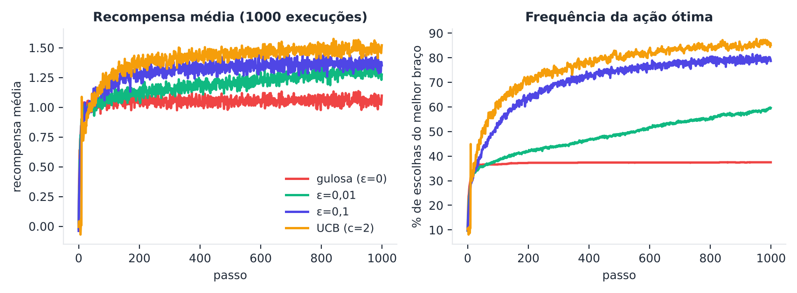
Mão na massa
Figura
Resultado típico no banco de testes.
Notes:
Descreva a figura: Figura 2.7 — Resultado típico no banco de testes. A gulosa estagna; ε = 0,1 aprende rápido; ε = 0,01 aprende devagar, mas chega longe; UCB costuma ser o melhor aqui.

Slide 29
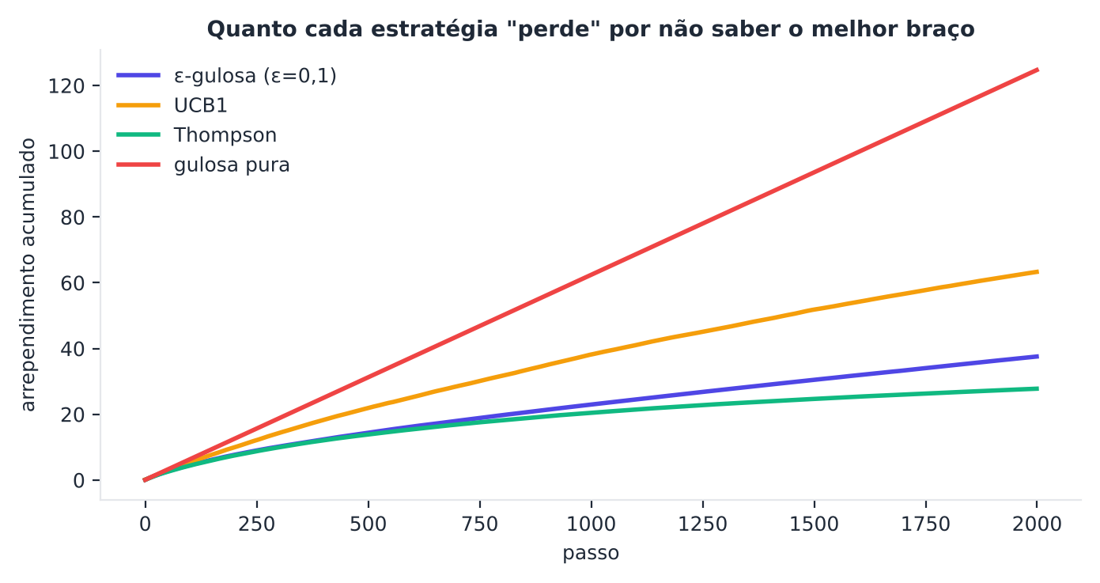
Mão na massa
Figura
Arrependimento acumulado.
Notes:
Descreva a figura: Figura 2.8 — Arrependimento acumulado. A gulosa pura (vermelho) cresce em linha reta; as demais crescem cada vez mais devagar.

Slide 30
Projeto do capítulo
qual mês é melhor para a campanha?

Slide 31
O desafio
Cap. 2
1
Contexto.
Entrega: notebook com a tabela de taxas, as curvas de arrependimento, a análise das ressalvas e a extensão contextual.
2
3
Carregue a base e calcule a taxa de contratação por mês (groupby).
4
Use essas taxas como as probabilidades verdadeiras p de um bandit de 12 braços.
Compare ε-gulosa (ε = 0,01; 0,1), UCB1 e Thompson Sampling em 5.000 passos e 200 execuções, medindo o arrependimento acumulado.
5
Notes:
Roteiro do professor: Contexto. O banco de dados Bank Marketing (UCI) registra campanhas de telemarketing de um banco português e se o cliente contratou um depósito a prazo (MORO; CORTEZ; RITA, 2014). Vamos tratar cada mês como um "braço" e perguntar: se pudéssemos decidir em qual mês ligar, como aprenderíamos o melhor mês jogando o menos possível nos ruins? Tarefas: Ponto de partida: Entrega: notebook com a tabela de taxas, as curvas de arrependimento, a análise das ressalvas e a extensão contextual.

Slide 32
Resumo do capítulo
Cap. 2
Bandits são o AR com uma única situação: o desafio é descobrir a melhor ação enquanto se joga.
1
2
A estimativa de valor se atualiza por novo = velho + passo × (alvo − velho).
Gulosa pode travar; ε-gulosa explora ao acaso; UCB explora por incerteza; Thompson sorteia da crença.
3

Slide 33
Resumo do capítulo
Cap. 2
O arrependimento mede a perda por não saber o melhor braço; bons métodos o fazem crescer devagar.
1
2
Passo constante α permite acompanhar ambientes que mudam.
Bandit contextual: a melhor ação depende do contexto; usamos modelos supervisionados do scikit-learn, com exploração.
3

Slide 34
Quiz relâmpago
Teste o que você aprendeu

Slide 35
Pergunta 1
Quiz
A atualização incremental da média é:
Q ← Q + passo × (alvo − Q).
A
Q ← alvo.
B
Q ← Q × alvo.
C
Q ← Q − alvo.
D
Notes:
Resposta: a. Novo = velho + passo × (alvo − velho).

Slide 36
Pergunta 2
Quiz
No UCB, o termo de bônus de incerteza é:
maior para ações pouco testadas.
A
maior para ações muito testadas.
B
sempre zero.
C
igual para todas as ações.
D
Notes:
Resposta: a. O bônus cresce quando N(a) é pequeno, estimulando testar o desconhecido.

Slide 37
Pergunta 3
Quiz
Entre os braços com taxas 0,45, 0,55 e 0,60, jogar sempre o pior por 2.000 passos produz arrependimento de:
100.
A
200.
B
300.
C
600.
D
Notes:
Resposta: c. A perda por passo é 0,60 − 0,45 = 0,15; 0,15 × 2000 = 300.

Slide 38
Pergunta 4
Quiz
No banco de testes de 10 braços, a estratégia gulosa tende a:
obter a maior recompensa média.
A
estagnar com recompensa média menor que as demais.
B
escolher sempre o melhor braço.
C
ter arrependimento zero.
D
Notes:
Resposta: b. Sem exploração, ela frequentemente trava num braço subótimo.

Slide 39
Respostas do quiz
Quiz
1
1) a — Novo = velho + passo × (alvo − velho).
2
2) a — O bônus cresce quando N(a) é pequeno, estimulando testar o desconhecido.
3
3) c — A perda por passo é 0,60 − 0,45 = 0,15; 0,15 × 2000 = 300.
4
4) b — Sem exploração, ela frequentemente trava num braço subótimo.

Slide 40
Para discutir em grupo
Debate
Descreva o dilema exploração × aproveitamento usando um exemplo próprio e explique por que não existe estratégia livre de custo.
1
Por que a distribuição Beta se estreita com o tempo e qual é a consequência para o Thompson Sampling?
2
Mostre que, com recompensas +5 (comestível) e −35 (venenoso), comer só vale a pena se p < 1/8.
3
Notes:
Divida a turma em grupos de 3 a 4 pessoas; 5 minutos de discussão e depois compartilhamento.

Slide 41
Até a próxima!
Capítulo 2: Bandits Multi-Armados: Explorar ou Aproveitar?
Pratique: refaça os códigos, resolva as questões e faça o projeto do capítulo.
Notes:
Encerre retomando a pergunta central e antecipando o próximo capítulo.

